Slide 1
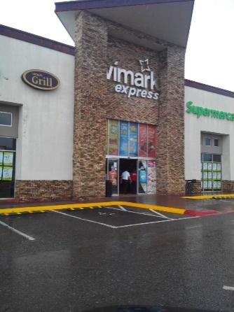
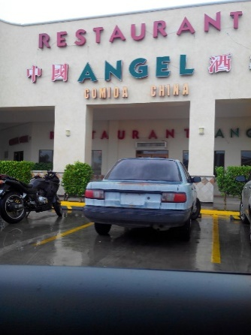
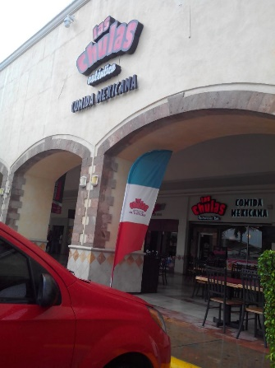
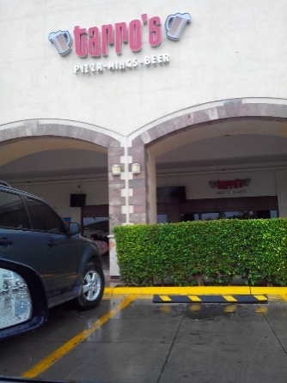
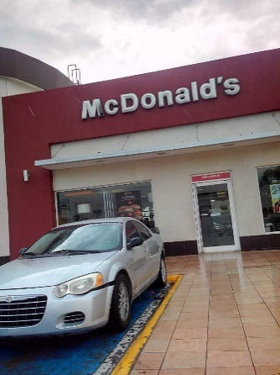
Opciones de comida
Plaza Girasol
Blvrd Solidaridad 56, Sahuaro
http://www.plazagirasol.com/ubicacion.html
1
2
3
4
5
Vimark Express (super) Mc Donalds
Restaurant Ángel (China)
Restaurant Las Chulas
Tarro´s (Pizzas)
1
5
2
3
4

Slide 2
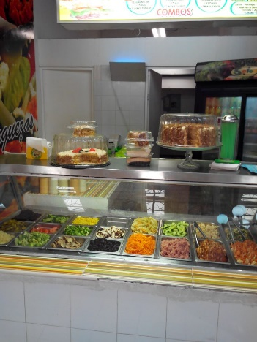
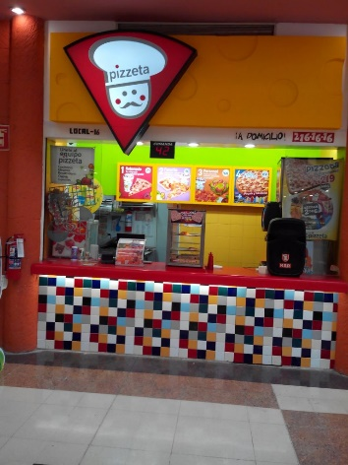
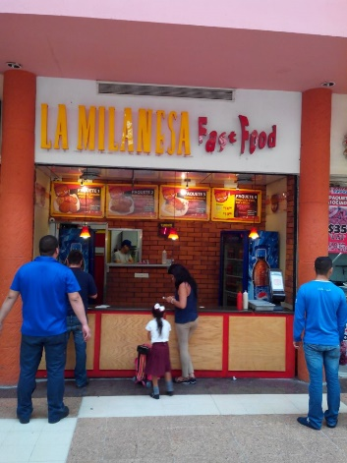
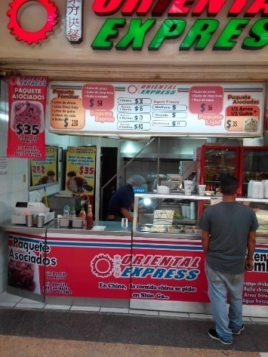
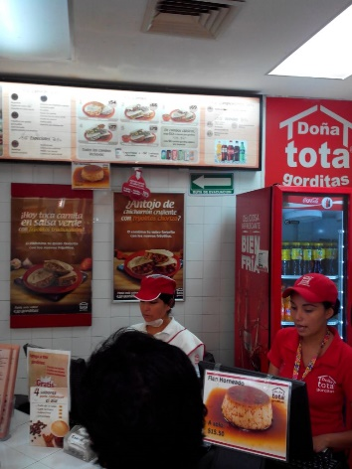
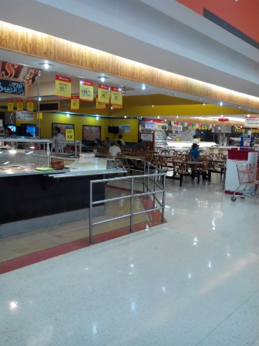
Opciones de comida
SORIANA ENCINAS
Periférico Poniente y Boulevard Jesús García Morales, 2, Colonia El Llano, 83170 Hermosillo, Son.
1
2
3
4
5
6
Making Good Gorditas Doña Tota
Pizzeta Comedor de Soriana dentro de la tienda
La Milanesa Fast Food
Oriental Express
1
5
2
6
3
4

Slide 3
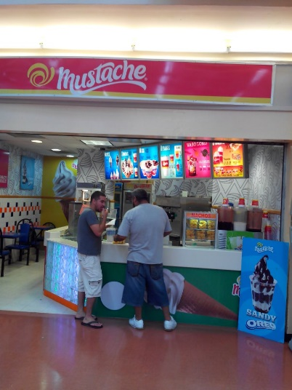
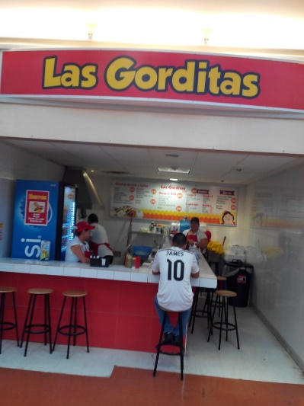
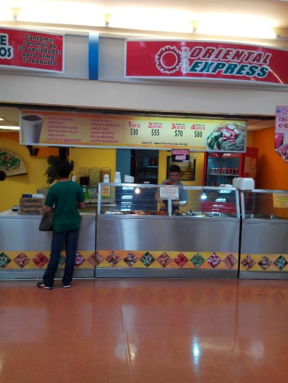
Opciones de comida
WAL-MART
Dirección: Blvd. Solidaridad y Avenida Tecnológico # 116, Sahuaro, 83170 Hermosillo, Son.
Horario:
Hoy abierto · 07:00 – 23:00
1
2
3
Mustache
Las Gorditas
Oriental Express
1
2
3

Slide 4
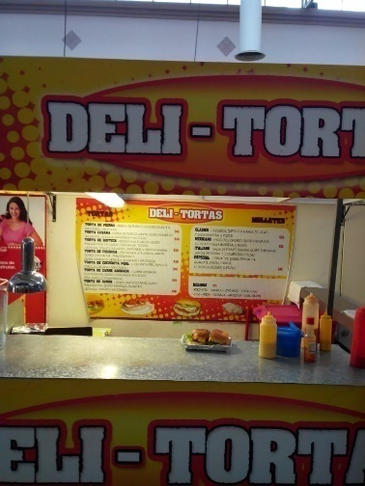
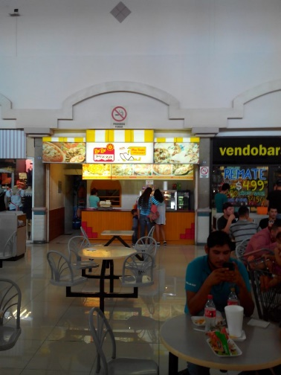
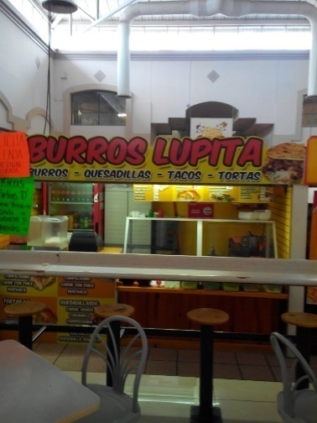
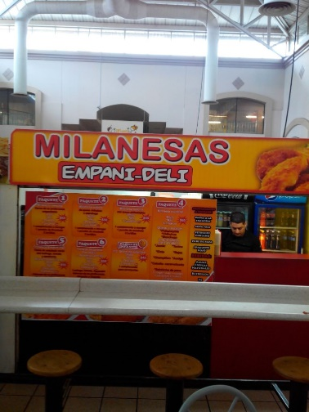
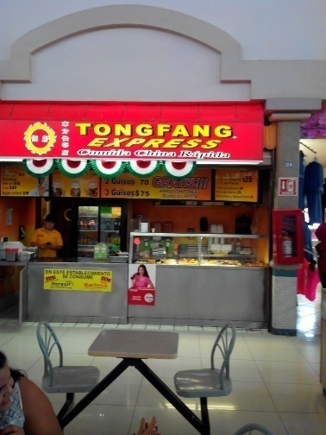
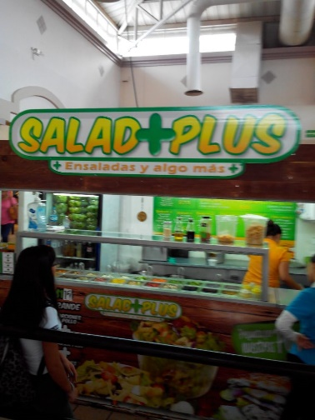
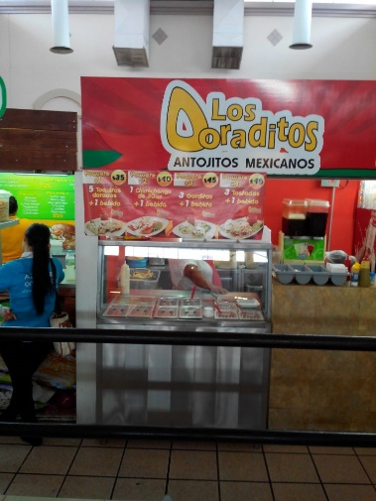
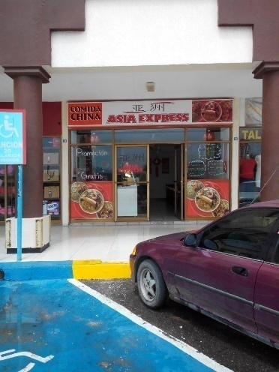
Opciones de comida
Plaza Ley Sahuaro
boulevard Solidaridad #26 esq , con avenida tecnológico colonia el Sahuaro, Hermosillo, Sonora, Mex
1
2
3
4
5
6
Deli-Tortas (s/Fact) Tong Fang Express
Rin-Rin Pizas Salad + Plus
Burritos Lupita (s/Fact) Asia Express
Milanesas Empani-Deli Los Doraditos
1
5
2
6
3
7
4
8
8
7

